Slide 1
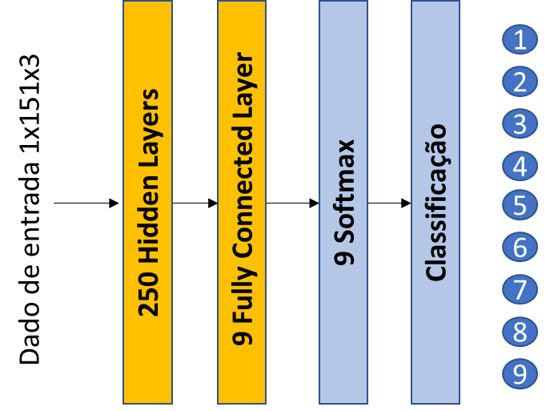
250 Hidden Layers
9 Fully Connected Layer
9 Softmax
Classificação
1
2
3
4
Dado de entrada 1x151x3
5
6
7
8
9

